Slide 1
8º CONSELHO CONSULTIVO MINEA “O NOSSO DESAFIO É MELHORAR OS SERVIÇOS DE FORNECIMENTO DE ENERGIA E ÁGUA”
CONTROLO E REDUÇÃO DE PERDAS NOS SISTEMAS PÚBLICOS DE ABASTECIMENTO DE ÁGUA PARA MELHORAR O FORNECIMENTO
SAURIMO, 11-12 DE SETEMBRO DE 2018
POR JOSÉ TXELECA MAFUTA
COORDENADOR DA EPAS LUNDA-SUL, E.P.

Slide 2
BREVE HISTORIAL
A Província da Lunda-Sul fica localizada a Nordeste de Angola e tem uma extensão de 77 000 Km2. tem uma população estimada em mais de 500.000 habitantes, maioritariamente vivendo no município de Saurimo, que é a sua capital. O clima é tropical seco e subdividido em duas estações, sendo uma seca, também denominada de estação de Cacimbo e outra chuvosa que é a mais extensa, podendo atingir 9 meses consecutivos de chuvas intensas.
A província possui um enorme potencial hídrico, estando cercado pelos rios Chiumbué, Cassai, Luachimo, Chicapa e outros de menor dimensão.

Slide 3
BREVE HISTORIAL
O Município de Saurimo possui aproximadamente 400,000 habitantes e em termos de abastecimento de água conta com uma Estação de Tratamento sobre o rio Chicapa inaugurada em 2010 e com uma capacidade de produção de 290 m3/h, o que para as nossas necessidades representa apenas 12%.
A cidade antes era servida por Estação de bombagem localizada na nascente do rio Luavur e que actualmente serve para abastecer os camiões cisternas que revendem na periferia onde a nossa acção não se faz sentir.

Slide 4
BREVE HISTORIAL
A rede hidráulica é mista entre aço galvanizado, pvc e ppr com uma extensão de 72 Km. A malha de aço galvanizado por ser colonial e a de PVC devido à fraca qualidade do material, tem apresentado muitas rupturas na rede hidráulica, daí derivando enormes perdas de água.

Slide 5
INTRODUÇÃO
A disponibilidade de recursos hídricos é, actualmente, objecto de preocupação do poder público e da população. A distribuição demográfica irregular, a poluição das águas e a pouca disponibilidade de recursos nas áreas de maior necessidade aumentam as pressões sobre as fontes existentes.
O crescimento demográfico leva à necessidade de ampliação dos sistemas de abastecimento e captação de água.
O funcionamento das redes e dos equipamentos é idealizado. Entende-se que, com a rede devidamente estabelecida, o funcionamento do sistema é automático e perfeito. Porém tanto a precisão dos instrumentos e equipamentos utilizados quanto a manutenção e operação dos mesmos é questionável

Slide 6
INTRODUÇÃO
Todas as redes de distribuição e abastecimento de água apresentam perdas de maior ou menor dimensão. Estatisticamente, verifica-se que estas perdas são mais significativas em sistemas de distribuição, nomeadamente em ambientes urbanos. Contudo, apesar de não existirem redes de abastecimento perfeitas, a larga maioria das redes de distribuição existentes apresentam níveis de perdas de água muito elevados, que estão acima dos valores aceitáveis.

Slide 7
INTRODUÇÃO
Os valores de perdas de água registados pela generalidade das entidades gestoras do sector de abastecimento de água, estão em níveis que chegam a atingir, e em alguns casos ultrapassar, os 50%. As perdas de água são indubitavelmente a principal fonte de ineficácia das entidades gestoras de redes de abastecimento de água, e este facto tem graves implicações quer na eficiência dessas entidades, quer na qualidade do serviço prestado aos seus clientes.

Slide 8
INTRODUÇÃO
A definição de um plano de acção para o combate às perdas de água constitui um passo primordial, que permitirá estabelecer as linhas de orientação estratégica de todo o processo. Deste modo, para cada entidade gestora, deve ser elaborado, executado e actualizado de forma sistemática, um Plano Estratégico de Redução de Perdas de Água dos sistemas de abastecimento. Este plano de acção de curto, médio e longo prazo, correspondente às várias etapas sequenciais que forem delineadas, será o documento que servirá de base para a definição de todas as acções que serão implementadas, tendo em vista a redução das perdas de água.

Slide 9
INTRODUÇÃO
As rupturas representam, inclusive, uma ameaça à saúde da população, uma vez que qualquer despressurização no sistema por exemplo devido à manutenção do sistema pode levar à contaminação da água. Este problema já levou a mortes e doenças diversas não só em Angola, mas em todo o mundo.

Slide 10
PERDAS EM SISTEMAS DE ABASTECIMENTO DE ÁGUA
Quando se analisa as perdas em sistemas de abastecimento de água, tem que se deixar de lado a primeira noção que vem a mente, de que “perda” é toda a água tratada que foi produzida e se perdeu NA trajectória, não chegando a ser consumida pelos clientes da Entidade Gestora. O conceito de perdas, todavia, vai mais além. Pode-se também considerar “perda”, sob o ponto de vista empresarial, todo produto (água tratada) que foi entregue e por alguma razão não foi facturado pela EG, não sendo contabilizado como receita da empresa. Dessa forma, podem ser identificados dois tipos de perdas:

Slide 11
PERDAS REAIS
Corresponde ao volume de água produzido que não chega ao consumidor final. Pode ocorrer devido a ruptura nas adutoras, redes de distribuição e reservatórios. Quando se trata de perdas reais, dois pontos devem ser destacados pela sua extrema importância. O primeiro deles está relacionado à conservação dos recursos naturais, já que quanto menores forem as perdas reais, menores serão as necessidades de explorar ou ampliar as captações de água. Essas obras requerem altos investimentos e resultam em grande impacto ambiental. O outro ponto se refere à saúde pública, pois essas rupturas associadas à despressurização do sistema (manutenção ou intermitência no abastecimento, como acontece em muitas cidades do nosso Pais, senão, a maioria) podem levar à entrada de agentes nocivos na canalização, resultando em doenças ocasionadas por contaminação. Podemos citar também que as Perdas Reais carregam consigo uma série de custos associados, tais como produção e transporte da água tratada, energia eléctrica, produtos químicos e mão de obra

Slide 12
PERDAS REAIS
Os principais pontos de ocorrência de rupturas no sistema de abastecimento de água são nas estruturas das ETA’s, nas tubulações das linhas de adução e da rede de distribuição e seus acessórios, nas estruturas dos reservatórios sectoriais e nos equipamentos das estações elevatórias. O maior número de ocorrência e volume perdido são nas redes de distribuição. As rupturas são classificados como visíveis e não visíveis. Os visíveis são aqueles facilmente detectados por técnicos ou pela população. Já os não visíveis exigem uma gestão especial, são usados equipamentos e técnicas para a detecção das fugas, se esse procedimento não foi adoptado as rupturas podem permanecer por anos contabilizando um enorme volume de água perdido.

Slide 13
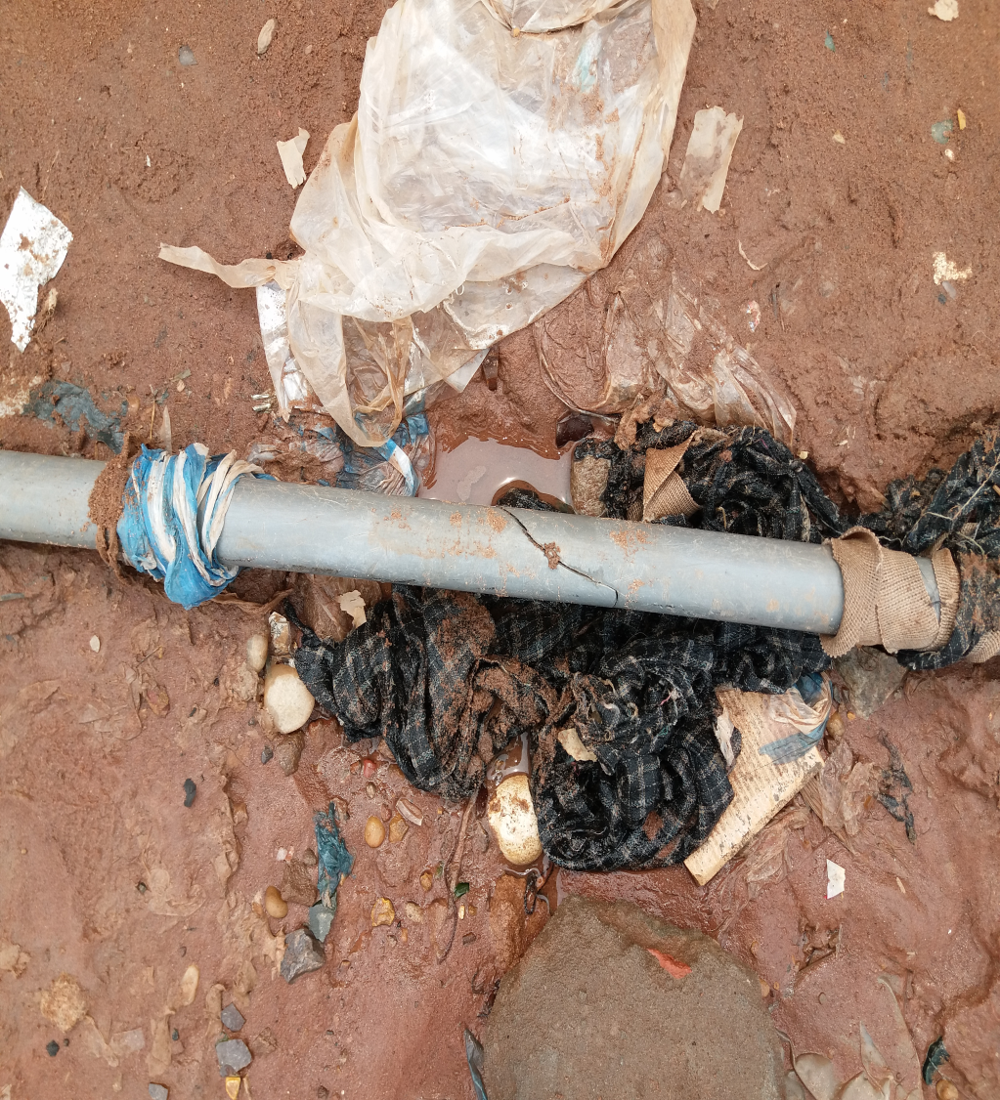

Slide 14
AVALIAÇÃO DE PERDAS REAIS
A quantificação das perdas é uma apuração relativamente fácil de ser feita, pois é obtida simplesmente pela diferença entre o "volume disponibilizado ao sistema" e os "volumes autorizados“, entretanto, o rateio entre Perdas Reais e Perdas Aparentes é mais complexo, e exige a adopção de diversas hipóteses ou a realização de vários ensaios em campo. Os métodos para a determinação dos volumes relativos às Perdas Reais são apresentados a seguir.

Slide 15
MÉTODO DO BALANÇO HÍDRICO
Nesse método é usada a matriz do Balanço hídrico anual, de acordo com os padrões da IWA. Os volumes perdidos são calculados a partir dos dados da macromedição e da micromedição e de estimativas para determinar os valores não medidos que integram a matriz. São feitas hipóteses para determinar as Perdas Aparentes (erros de medição, fraudes, ete) por diferença, definem-se as Perdas Reais. As vantagens desse método são a possibilidade de aplicá-lo neste sector.

Slide 16
PERDAS APARENTES
Corresponde ao volume de água produzida que não é contabilizada pela Entidade Gestora. Decorrem de erros na medição de hidrómetros, fraudes, ligações clandestinas e falhas no cadastro comercial. Tanto as Perdas Reais como as Perdas Aparentes representam para o consumidor um componente importante nas tarifas por eles pagas, já que as EG geralmente associam essas perdas na sua composição de tarifas.
As perdas ocorrem em todas as fases do abastecimento de água, desde a sua captação até o consumidor final, passando pela reservação e tratamento. Em cada fase, as diferentes condições fazem preponderar um ou outro tipo de perda, que resultarão em acções mais adequadas para combater cada uma dessas perdas. Em geral, as perdas podem ser avaliadas medindo-se a vazão no início e no final de uma fase, sendo que a diferença medida é a perda. A perda total no sistema em consideração é mais usualmente estimada medindo-se a vazão de saída das estações de tratamento de água, as ETAs, por um período de tempo, e comparadas com os volumes legítimos medidos na rede de distribuição no período considerado. Cabe dizer que medindo-se dessa forma, não se distingue as Perdas Reais das Perdas Aparentes.

Slide 17
INDICADORES DE PERDAS
Os indicadores facilitam o estudo sobre as perdas, pois permitem retractar as mesmas, gerenciar a evolução dos volumes perdidos, redireccionar acções de controlo e também comparar sistemas de abastecimento distintos (nas cidade onde existe mais de um sistema). Os indicadores de perdas mais importantes são:

Slide 18
a) Indicador percentual
Relaciona o volume total perdido (Perdas Reais + Aparentes) com o volume total produzido e disponibilizado no sistema em bases anuais. É o indicador mais fácil de ser compreendido e o mais utilizado. A grande desvantagem desse indicador é quando queremos comparar o desempenho de dois sistemas diferentes. Assim, dois sistemas com mesmo volume perdido podem apresentar índices de perdas diferentes, em função das características dos consumidores e da distribuição.

Slide 19
b) Índice de Perdas por Ramal
Relaciona o volume perdido total anual com o número médio de ramais existente na rede de distribuição, associado a um factor de escala. Esse indicador não considera a pressão do sistema que tem grande influência nas perdas reais e também é recomendado onde a densidade de ramais for superior a 20 ramais/Km.

Slide 20
c) Índice de Perdas por extensão de rede
Relaciona o volume total perdido anual com o comprimento da rede. É adequado quando a densidade de remais é inferior a 20 ramais/Km, o que caracteriza subúrbios mais próximos à ocupação rural.

Slide 21
d) Índice Infra-Estrutural de Perdas
É a proposta mais actual para se avaliar as perdas e comparar sistemas distintos. Relaciona o nível actual de perdas do sistema com as perdas inevitáveis. A grande vantagem desse indicador é que ele engloba características fundamentais das redes de distribuição, como a pressão de operação da rede. Quanto mais distante do valor unitário, pior é a condição de perdas do sistema. Esse indicador ainda está em desenvolvimento para ser usado em redes de distribuição com características bem diferentes em todo o mundo.

Slide 22
PLANO ESTRATÉGICO DE REDUÇÃO DE PERDA DE ÁGUA
A sustentabilidade ambiental e económica, traduzida na necessidade de uma maior eficiência dos sistemas de abastecimento de água, pressiona os governos e as entidades gestoras a definir e implementar estratégias que lhes permitam melhorar o desempenho dos seus sistemas. Os desafios ditados pelas novas políticas de poupança de água e pela percepção de um cliente mais exigente constituem incentivos para colocar em prática estratégias de controlo e combate às perdas de água que reconhecidamente permitem a obtenção de mais-valias económicas e de maior eficiência ecológica, conduzindo à melhoria global do serviço. Estas estratégias de redução de perdas devem considerar uma cuidadosa articulação entre o investimento necessário para as colocar em prática e os custos de exploração, operação e reparação de fugas, no sentido de estabelecer a melhor relação custo-benefício, que determina o ponto de arranque ou a alavancagem para a implementação de determinada estratégia de controlo de perdas.

Slide 23
PLANO ESTRATÉGICO DE REDUÇÃO DE PERDAS DE ÁGUA
A actuação articulada no sentido de reduzir os custos operacionais globais, proteger os recursos hídricos e definir as prioridades nos investimentos, requer o desenvolvimento de uma abordagem pró-activa nas actividades de detecção de perdas de água. A implementação dessa estratégia deve ser suportada, gerida e constantemente analisada por uma equipa dedicada da entidade gestora, devendo ter em consideração os seguintes aspectos:
• Identificar stakeholders (investidores) internos na EG, sublinhando que a equipa da ANF não deve ser isolada num departamento separado;
• Estabelecer as políticas de apoio e de gestão das perdas;
• Desenvolver uma política integrada para a medição;
• Calcular o Nível Económico das Perdas (NEP), estabelecer e monitorizar o nível definido;
• Disponibilizar orçamentos para a detecção de perdas, reparações e renovações na rede;
• Formar técnicos para efectuar trabalhos de detecção de fugas.

Slide 24
PLANO ESTRATÉGICO DE REDUÇÃO DE PERDAS DE ÁGUA
Ações essenciais numa estratégia de redução de perdas
ANALISAR
QUANTIFICAR
COMBATER
REDUZIR
QUESTÕES
_ Qual a quantidade de água perdida?
_Onde é perdida a Água?
_ Porquê é perdida a água?
_Como reduzir e melhorar o desempenho da rede?
_ Como manter a estratégia para as perdas
FERRAMENTAS
_ Cálculo do balanço Hídrico
_ Estudos pilotos.
_ Análise de rede e prática operacional;
_ Desenvolvimento de estratégias e plano de acção;
_ Formação, monitorização, operação e manutenção.

Slide 25
PLANO ESTRATÉGICO DE REDUÇÃO DE PERDAS DE ÁGUA
As principais razões que justificam a implantação de uma estratégia de combate às perdas de água são:
Maior eficiência na gestão com benefícios em termos de redução de custos de operação e de capitais;
Redução do stresse ecológico;
Melhorias na medição e facturação - uma vez que uma menor ocorrência de roturas e melhor nível de desempenho podem ter resultados positivos no valor das fugas aparentes;
Diminuição de danos estruturais - uma vez que as fugas podem causar espaços vazios no subsolo e, consequentemente, danos em estradas e edifícios;
Redução da carga nos esgotos - visto que a água perdida normalmente se infiltra no sistema de saneamento e consequentemente aumenta o caudal afluente às Estações de Tratamento de Águas

Slide 26
PLANO ESTRATÉGICO DE REDUÇÃO DE PERDAS DE ÁGUA
A elaboração deste plano é absolutamente fundamental na estratégia de combate às perdas reais de água. Para além de ser o documento que servirá de base de trabalho para a implementação das medidas de redução de perdas reais de água, permitirá também avaliar o impacto que essas medidas tiveram, e ajudando na redefinição de novos planos estratégicos de acção.

Slide 27
PLANO ESTRATÉGICO DE REDUÇÃO DE PERDAS DE ÁGUA
A maior percentagem de perdas reais é devida a fugas, sendo que na larga maioria dos casos estas devem-se a falhas que ocorrem durante as várias fases de vida de um sistema de abastecimento. Torna-se, portanto necessário um controlo efectivo das perdas devido a fugas nas várias condições operacionais, que implicam não só encargos financeiros como o desperdício da água. Podemos enumerar os métodos de controlo activo de perdas reais da seguinte maneira :

Slide 28
PLANO ESTRATÉGICO DE REDUÇÃO DE PERDAS DE ÁGUA
Criação de ZMC´s (Zona de Medição e Controlo);
Gestão de pressões (modelação da rede);
Localização de fugas (equipamentos, campanhas nocturnas, visíveis);
Intervenções na Rede (localizadas e planeadas).

Slide 30
CONSIDERAÇÕES FINAIS
Em virtude da pesquisa bibliográfica realizada, no âmbito desta dissertação, é possível constatar a importância das perdas reais de água na eficiência de um SAA. Por conseguinte, como garantia de uma boa gestão económica e técnica, a redução das perdas de água é um objectivo primordial.
Apesar da ocorrência de perdas de água em fugas e/ou roturas nas redes de abastecimento de água serem inevitáveis, é possível reduzi-las, em resultado de um controlo e monitorização suficientes. O ponto de partida passará pela medição zonada, procedendo-se assim, à divisão das várias zonas de acordo com as exigências e características presentes. Os custos associados, todavia elevados e não ao alcance de todas as EG, serão recuperados com o aumento da facturação ou pelo menos pelo não desperdício de água que dá entrada no sistema

Slide 31
CONSIDERAÇÕES FINAIS
Por vezes uma simples redução das perdas de água
poderá exigir a existência de reservatórios com capacidades inferiores, evitando-se gastos com construções de reservatórios de maior capacidade ou reforço dos já existentes.
Da análise, permite a retirada de conclusões relativamente às potenciais perdas de água existentes na rede, sendo a análise muito mais valiosa no caso de existência de ZMC. Assim, é possível verificar a existência ou não de fugas numa determinada zona, com um número reduzido de clientes, localizando-se logo à partida a fuga, caso exista.

Slide 32
CONSIDERAÇÕES FINAIS
As acções para a redução de perdas nos sistemas de abastecimento de água resultam no incremento da performance económica das EG’s, levando a tarifas mais baixas à população e fazendo jus ao lema deste 8º CC, com a redução de perdas melhoramos a distribuição. Do ponto de vista ambiental, o controlo das perdas reais em rede é fundamental para a preservação das fontes, já que a água (adequada ao uso humano) é um bem escasso nas regiões de maior consumo.

Slide 33
OBRIGADO

